Slide 1
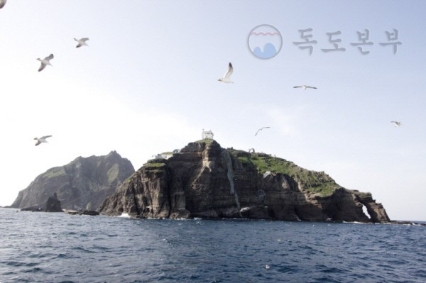
일본영토의 분쟁과 그 현황
9조
일본어일본학과 배나영
일본어일본학과 강진연
기계공학과 이 빈
기계공학과 왕즈웨이

Slide 2
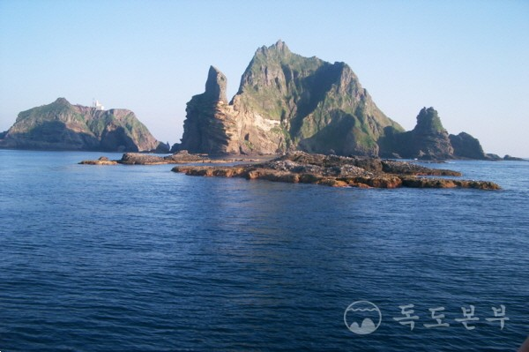
목차
일본영토의 시기별 확정 근거
제1기 국경획선:국민국가성립에 의한 국경획선
북변한계
남변한계
서변한계
서남변한계
제2기 국경획선:제국주의시대의 영토확장
대만,유구, 조어도
독도,한반도,사할린남부
제3기 국경획선:샌프란시스코 대일강화조약의 영토결정
영토분쟁 발생과 국경문제
해결요소
영토분쟁의 표면화
대만과 팽호제도
북변4도문제
독도문제
조어도문제
유구문제
영토해결방법과 일본적특수성
『치시마열도』에 대한 일본의 인식
향후『치시마열도』의 영토화 전망

Slide 3
目录
岛纠纷的发生和国境问题
解决要素
领土纠纷的 表面化
中国的流沙群岛问题
北方四岛问题
独岛问题
钓鱼岛问题
琉球问题
领土的解决方法和日本的特殊性
『千岛群岛』关于日本的认识
向后『千岛群岛』的领土和展望
根据季节确定的日本领土
第一期国境形成：国民国家成立时的国境
北方界线
南方界线
东方界线
西方界线
第二期国境形成:帝国主义时代领土扩张北方界线
台湾, 钓鱼岛
独岛,韩半岛,库页岛南部
第三期国境形成:旧金山 对日和平条约的领土决定

Slide 4
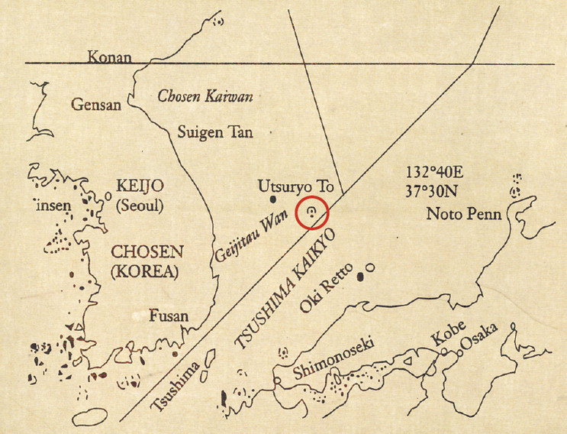
샌프란시스코조약이란?
[정의]
1951년 제2차 세계대전의 종결을 위해 일본과 연합국 48개국이 맺은 평화조약.
[제정경위 및 목적]
샌프란시스코평화조약은 1951년 미국을 비롯한 2차 세계대전의 전승국들인 연합국 48개국이
일본과전후 처리 방안에 대해 합의하고 이를 통해 항구적 평화를 달성하기 위해 체결한 조약.
1951년 9월 4일에 시작되어 9월 8일에 끝난 이 평화조약의 협상 주체는 명목상 52개 연합국과 패전
국 일본의 양 당사자로 되어 있으나, 실제로는 미국과 영국이 주도함.
인도·미얀마·유고슬라비아는 초청을 받았지만 참가하지 않았고 소련·폴란드·체코슬로바키아
는 참가했지만 이 조약에 서명하지 않음.
1951년 9월 8일 미국 샌프란시스코에서 조인되었으나 1952년 4월 8일 발효된 것으로 대일강화조약
이라고도 함.
한반도의 독립을 승인하고 중국대만과 사할린 남부 등에 대한 일본의 모든 권리와 청구권을 포기한다
는 내용 등을 담고 있음.

Slide 5
什么是旧金山和约 ?
[定义]
1951年第二次世界大战结束后，鉴于日本的危害，日本和同盟国的48个国家签署了和平条约.
【制定监察和法定的目的】
旧金山和平条约是1951年在美国地区48个第2次大战中48个战胜同盟国就日本战后如果处理达成了共识，为实现永久和平而通过的和平条约.
1951年9月4日到9月6日结束这个期间的和平条约谈判的协商主体名义上是52个战胜国和战败国日本之间谈判，但是实际主导权却是美国和英国.
南斯拉夫，印度，缅甸受到了邀请，但是没有参加.苏联，波兰和捷克斯洛伐克参加了其中但是没有签订该条约.
1951年5月8日签署在美国的旧金山地区，1952年4月8日对日得和平条约生效.
对韩半岛和中国台湾独立的库业岛南部等关羽日本的一切管理权和请求权放弃的内容等在条约上有记载.

Slide 6
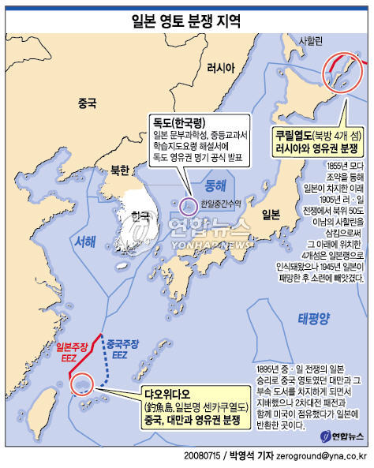
일본의 현재 분쟁중인 영토는?
한국-일본
독도영유권분쟁
중국-일본
조어도분쟁
일본-러시아
북방4개도서 분쟁

Slide 7
日本目前的领土与冲突 ?
韩国-日本
独岛的领有权纠纷
中国-日本
钓鱼岛纠纷
日本-俄罗斯
北方4岛纠纷

Slide 8
독 도
역사적근거
일본측 주장
한국측 주장
일본이 모르는 10가지 독도진실

Slide 9
独岛
1.纠纷原因
日本方面主张
韩国方面主张西面界线
赖皮主张人理由

Slide 10
울릉도를 넘보는 일본
http://www.dokdocenter.org/
일본의 독도 탈취방법

Slide 11
독도 역사적 근거
첫 번째 근거 “독도는 서기 512년 신라가 우산국을 복속한 한국 의 영토”라는 것.
-삼국사기 1145년 기록에 표시
두 번째 근거 안용복이 일본으로 건너가 울릉도와 독도가 조선의 영토임을 확인하고 에도 막부로 부터 서계를 받은 것.
세 번째 근거 1900년 대한제국의 칙령 41호로 독도가 울도군의 소속이 된 것.
네 번째 근거 1946년 연합국 최고 사령관 총사령부 지령으로 독도가 한국 영토로 확정 된것.

Slide 12
일본측 주장
일본은 옛날부터 독도의 존재를 인식하고 있었다.
한국이 옛날부터 독도를 인식하고 있었다는 근거는 없다.
일본은 울릉도로 갈 때의 정박장으로 독도를 이용하고, 독도에서 고기를 잡기도 하여, 늦어도 17세기 중엽에는 독도의 영유권을 확립하였다.
일본은 17세기 말 울릉도 도항을 금지하였으나, 독도는 도항을 금지하지 않았다.
안용복의 진술 내용은 일본의 기록과 맞지 않는 등 의문점이 많다.
일본 정부는 1905년 독도를 시마네 현에 편입하여 독도 영유 의사를 확인하였다.
샌프란시스코 평화조약 기초 과정에서 한국은 영토에 독도를 포함시키도록 요구하였으나 미국은 독도가 일본의 관할 하에 있다고 언급하며 이를 거부하였다.
독도는 1952년 주일미군의 폭격 훈련 구역으로 지정되어 일본 영토로 취급되었음을 시사한다.
한국은 독도를 불법 점거하고 있으며 일본은 엄중하게 항의하고 있다.
일본은 독도 영유권에 관한 문제를 국제사법재판소에 회부할 것을 제안하고 있으나 한국이 이를 거부한다.

Slide 13
日本方面的主张
日本自古以来就知道独岛的存在.
韩国自古以来就知道独岛的存在时没有根据的.
日本去郁陵岛的时候就利用独岛停船，在独岛上捕鱼，最晚到17世纪中旬确立独岛的拥有权.
日本17世纪末期停止在郁陵岛的渡航，在独岛上却一直没有停止.
安龙福陈诉的内容上日本的记录有许多不准确的问题点 .
日本政府1905年独岛被编入了岛根县地区，独岛的拥有想法进行确认.
旧金山和平条约起草时韩国拥有独岛的主权的要求，美国提到独岛是日本管辖的，拒绝了韩国的要求.
独岛在1952年被驻日美军当做轰炸演习区域并办理日本领土的归国手续的事实.
韩国非法占领独岛受到了日本的严重抗议
日本对独岛的拥有权问题提交岛国际法院的判决提案，受到韩国方面的拒绝

Slide 14
한국측 주장
울릉도와 독도가 일본의 영역이 아님을 나타내고 있으며, 일본의 관청에서 펴낸 자료는 독도를 한국 영토에 포함시키고 있다.
독도는 울릉도에서 육안으로 관측되며, 15세기 이후의 여러 서적에 독도를 설명하였다.
17세기 중엽, 19세기 말 일본의 문서에서 독도는 일본의 영토에서 제외되어 있다.
17세기 말 돗토리 번은 에도 막부에 대한 답변에서 울릉도와 독도가 돗토리 번 소속이 아님을 밝혔다.
안용복의 활동은 비변사에서 철저한 조사가 있었다. 일본의 기록만 신뢰할 수 있다는 것은 독단적인 주장이다.
1905년의 편입은 러일전쟁과 한반도 침탈의 과정에서 행하여진 것이며, 불법·무효한 조치이다. 한국은 외교권이 박탈된 후 이 사실을 알게 되었다.
일본은 대일강화조약 직후 독도가 일본의 관할구역에서 제외되었음을 확인하였다.
미 공군은 한국의 항의에 독도를 훈련구역에서 해제하였고, 한국측에 공식으로 통고하였다.
일본은 독도에 대한 영유권을 확립한 적이 없다.
일본은 센카쿠 제도나 북방 4개 섬 문제는 국제사법재판소 회부를 거부하면서 유독 독도에 대해서만 재판소 회부를 주장하고 있다.

Slide 15
韩国方面的主张
数据显示独岛和郁陵岛已经超出了日本领域，但日本当局认为这些数据是韩国编造出来的.
独岛在郁陵岛上是用肉眼就能看到的岛屿，15世纪以后各种书籍都有记载.
17世纪中旬, 19世纪末 日本的文书当中把独岛排除在日本的领土外.
17世纪末 在江户时代的幕府的答复中阐明了郁陵岛和独岛不属于日本.
安龙福行动中的彻底调查，只有日本方面的记载是非常武断的主张..
1905年是在俄日战争中被强制改编的,是非法和无效的措施.韩国被剥夺外交主权后才知道的这个事情.
日本的和平条约签订后独岛被排除在日本所管辖的海域得到确认.
美国同意独岛归属于韩国，韩国方面已经正式的进行了通告.
日本关于独岛领土权没有成立的条件
日本机构和北方四岛问题提到了国际法院拒绝的同时，也拒绝转交有关独岛领土的提案

Slide 16
일본이 모르는 10가지 독도 진실.
http://www.mofat.go.kr/mofat/popup/2011_dokdo/2011_dokdohistory.pdf

Slide 17
일본영토의 시기별 확정근거
메이지정부는 영토확장의 개념으로 국경선획선을 단행.
제2차세계대전에서 패전함으로써 포츠담선언에 의거함.
영토불확장원칙 · 얄타회담 등의 정치적 결정과정을 거침.
대일평화조약에 의거하여 참여한 국가는 영토가 결정됨.
참여하지 않은 국가는 역사성을 토대로 영토가 결정됨.
*포츠담선언
한국 문제와 관련하여 발표된 포츠담 선언은 '한국이 적당한 시기에 독립되어야 한다.'는
카이로 선언의 내용을 재확인하였으며, 미·영·중·소 4개국에 의한 신탁 통치안을 논의
하였다.

Slide 18
日本领土的季节确定依据
明治维新时期日本领土扩张概念下单方面画下了国境线
第二次世界大战中日本作为战败方在波斯坦宣言中有提及
领土不扩张原则 雅尔塔会谈 中的政治决策和执行
对日和平条约上依据的是参加国对领土的决策
没有参加的国家对领土的决策时没有历史依据的

Slide 19
제1기 국경획선:국민국가성립에
의한 국경획선
북변한계(쿠릴열도, 홋카이도, 사할린도)
남변한계(오가사와라군도)
서변한계(울릉도 편입실패)
서남변한계(유구편입 및 대만침공실패)

Slide 20
        第一期国境形成：国民国家成立时的国境
        1. 北方界线
        2. 南方界线
        3. 西方界线
        4. 西南方界线

Slide 21
북변한계
아이누족을 비롯한 여러 종족이 삼.
18세기와 19세기 러시아인과 일본인 탐사 시작.
1875년 상트페테르부르크 조약에서 일본은 사할린 대신 쿠릴 열도를 가져가기로 러시아와 합의.
제2차 세계 대전 후 쿠릴 열도는 러시아로 반환
일본은 쿠릴 열도 최남단 네 개의 섬 영유권 주장.
*샹트페테르부르크조약
1875년 일본과 러시아 제국과의 사이에 국경을 확정하기 휘해서 체결된 조약.

Slide 22
北方界线
矮奴始于各种不一样的种族.
18世纪和19世纪 俄罗斯人和 日本人开始勘探.
1875年 圣彼得堡条约中俄罗斯同意日本买走库业列岛.
第二次世界大战后 库业列岛变成了俄罗斯所有.
日本主张在库业列岛最南端的4个岛的拥有权.

Slide 23
남변한계
하와이로부터 이주해온 구미계 주민이 오가사와라군도에 삼.
1861년 오가사와라가 일본영토임을 영국 ·미국이 승인함.
1876년 일본에 귀속됨.
제 2차 세계대전 후 미국 통치하에 있음.
1968년 6월 일본으로 귀속, 도쿄토[東京都]에 편입됨.

Slide 24
南方界线
从夏威夷移民过来的欧美居民在小笠原泻湖居住.
1861年小笠原泻湖是日本领土得到了英国和美国的承认.
1876年日本的转归.
第2次 世界大战后美国所统治.
1968年 6月日本的转归, 東京的编配.

Slide 25
서남변한계
1697년 안용복사건 때에 막부의 관백이 한국영토임을 인정.
1875년 강화도 사건을 일으켜 강제로 강화도조약 체결.
1880년대에 일본어부들의 울릉도 근해 출몰이 잦아짐.
무역하던 일본인들 중 울릉도의 일본영토 편입을 주장하였으나 일본정부는 편입요청을 접수하지 않음.
독도를 공해상의 작은 바위로 간주하여 영토편입의 대상으로 고려하지 않음.

Slide 26
西南方界线
1697年有个安幕府承认是韩国的领土.
1875年 江华岛事件 引起 强制缔结江华岛条约.
1880年 日本渔夫频繁在郁陵岛近海出没.
在做生意的日本人之中有主张郁陵岛编入日本的领土的，但日本政府却不接受这种编入邀请，.
独岛公海上的小岩石岛不被考虑当做领土编入的对象.

Slide 27
안용복 사건
1693년 울릉도에서 고기잡이 하던 중 침입한 일본 어민을 힐책.
일본으로 잡혀가 울릉도가 조선의 땅임을 주장.
울릉도와 독도가 조선의 영토임을 확인하는 서계를 받음.
쓰시마도주에게 빼앗겨 서계가 “죽도가 일본땅”이라는 내용으로 위조되어 조선에 들어옴.
1694년 일본의 무례함을 힐책하는 예조의 서계를 전달.
안용복은 1696년 또 울릉도에서 일본 어선을 발견하고 송도까지 추격하여 정박시킨 후 침범해 들어와 고기를 잡은 사실을 문책한 다음 울릉우산양도감세관이라고 자칭.
일본 막부(幕府)는 쓰시마도주를 통하여 공식으로 자신들의 잘못을 사과하고 일본의 출어금지를 통보.

Slide 28
安龍福 事件
1693年在郁陵岛上 对入侵的日本渔民进行谴责.
日本方面 主张朝鲜把郁陵岛当做赔偿.
郁陵岛和独岛是朝鲜的领土并且得到了世界的认可.
抢走了对马岛世界上有一些独岛是日本的内容是欺骗朝鲜的.
1694年 日本的无赖式贬责礼曹的世界传达.
安龙福在 1696年 郁陵岛上发现日本的捕鱼船松岛地区追击靠岸侵犯并对来捕鱼的人进行问责，自称郁陵于山兩道監稅 官.
日本幕府对马岛正式贯通，却不道歉的行为通报了了禁止日本的侵入捕鱼.

Slide 29
안용복 동영상
http://ulleung.grandculture.net/Contents/Index?contents_id=GC01501376

Slide 30
안용복
안용복 관한 시
동해 구름 밖에 한줄기 외로운
아무도 내 땅이라 돌아보지 않을 적에
적굴 속 넘나들며 저 일 혼자 애썼던
상이야 못 드릴 망정 형벌 귀향 어인 말고
이름이 숨겨진다 공조차 묻히리까
이제와 울릉군에 봉하노니 웃고 받으소서
-노산 이은상 시인
번례집요
울릉도와 독도가 조선의 땅이라
는 사실을 문서로 기록한 것.
이 문헌에서 비로소 대마도에서 울릉도와 독도의 조선 영유권을 인정했다.

Slide 31
서남한계변
유구는 주변 이웃나라들과 교역관계를가 맺고 있던 독립국.
메이지근대국가 성립하면서 유구를 일본영토 편입의도.
1871년 일방적으로 유구번으로 개칭.
1879년 군대를 동원하여 강제로 오키나와현으로 개칭.
유구왕은 청국에 구원요청, 일본의 요구에 동의하지않음.
1873년 유구인이 대만 원주민에게 살해됨.
중국정부에 「일본의 유구인」살해 문책하여 보상금 받음.
유구편입에 대한 청국의 동의라 간주.
1879년 유구처분 단행.

Slide 32
西南方界线
琉球是一个和周边国家经常贸易往来的一个独立的国家.
明治的近代国家形成的同时也把琉球纳入了日本的领土.
1871年 单方面琉球国改称琉球番.
1879年近代 国会上强制改称琉球为冲绳.
琉球王 请求清朝救援，日本方面却不同意此要求.
1873年琉球人杀害了台湾的原住民们.
中国政府 向日本的琉球人的屠杀问责并接受了补偿金.
琉球群岛的编入被当做是清政府的同意下进行的.
1879年琉球的处理.

Slide 33
제2기 국경획선:제국주의시대의 영토확장
대만, 유구, 조어도
독도, 한반도, 사할린 남부

Slide 34
第2期国境确定：帝国主义时代的领土扩张
台湾，琉球，钓鱼岛
独岛，韩半岛，库页岛南部

Slide 35
대만, 유구, 조어도
일본은 울릉도 편입 실패를 거쳐 유구편입 실패.
조선에서의 청국 세력을 축출함.
일본영토 편입을 위해 청일전쟁을 일으킴
일본의 승리로 시모노세키조약을 체결.
일본은 대만 획득, 유구가 일본영토에 편입.
조어도가 청일전쟁 중에 일방적으로 일본영토에 편입.

Slide 36
台湾，琉球，钓鱼岛
日本郁陵岛编入失败和琉球的编入失败
朝鲜地区驱逐清朝的势力
日本领土的编入危害源始于清日战争
日本的胜利以及马关条约的签订
日本获得了台湾和琉球，都编入了日本领土
钓鱼岛在清日战争中也被编入了日本的领土

Slide 37
*청일전쟁
청나라와 일본 제국이 조선의 지배권을 놓고 1894년 7월 25일부터 1895년 4월까지 벌인 전쟁. 중국에서는 갑오년에 일어났다고 하여 중일갑오전쟁, 일본에서는 일청전쟁, 서양에서는 제1차 중일전쟁이라고도 부름. 청일전쟁은 청나라의 퇴보와 무력함을 여실히 드러내고, 양무운동의 한계를 보여준 전쟁이었으며, 일본의 메이지 유신 이후의 근대화가 중국의 양무운동에 비해 성공적이었음을 증명함.
*시모노세키조약
1895년 3월 20일부터 야마구치 현 시모노세키 시에서 열린 청일전쟁의 강화회의로 체결 된 조약으로 한국어 발음으로 하관조약이라고도 부름. 4월 17일 일본제국의 이토 히로부미와 청나라의 이홍장 사이에서 체결됨. 이 조약은 5개 항목으로 청나라의 조선간섭을 물리치고 일본이 조선과 만주까지 지배력을 뻗칠 수 있게 함.

Slide 38
清日战争（又名中日甲午战争）
中日甲午战争是1894年7月末～1895年4月日本侵略中国和朝鲜的战争。1894年（光绪二十年）爆发。按中国干支纪年，时年为甲午年，故称甲午战争(Sino-Japanese War) 。丰岛海战是战争爆发的标志。大清政府迫于日本军国主义的军事压力，签订了继《南京条约》后，又一个丧权辱国的《马关条约》，又一次，把中华民族带入了灾难的深渊。
马关条约
《马关条约》为清朝政府和日本政府于1895年4月17日（光绪二十一年三月二十三日）在日本马关(今下关市)签署的条约，原名《马关新约》，日本称为《下关条约》或《日清讲和条约》。《马关条约》的签署标志着甲午战争的结束。清朝代表为李鸿章和李经芳，日方代表为伊藤博文和陆奥宗光。该条约是继《北京条约》以来侵略者强加给中国最刻毒的不平等条约，它使日本得到巨大的利益，也适应了帝国主义各国向中国输出资本愿望。条约签订后，由于俄、德、法三国的干涉，日本将辽东半岛退还给中国，中国付给日本“酬报”银三千万两。

Slide 39
독도, 한반도, 사할린 남부
러시아의 영향력을 축출하기 위해 러일전쟁 감행.
포츠머스조약을 통해 일본의 승리로 끝남.
1905년 2월 러일전쟁 중에 독도를 일본영토에 편입조치.
러일전쟁으로 사할린 남부를 러시아로부터 분할.
1905년 9월 조선에 회유와 협박으로 외교권을 박탈.
1907년 8월 내정권 박탈.
1910년 조선을 일본에 합병조치.
1945년 패전까지 영토확장은 제국주의적인 방법에 의한 것.

Slide 40
独岛，韩半岛，库页岛南部
驱逐俄罗斯影响力的危害性而爆发的俄日战争.
日本战胜签订了朴茨茅斯 条约的通过.
1905年 2月俄日战争中独岛被编入了日本的领土.
俄日战争中库页岛南部从俄罗斯领土上分裂出来
1905年 9月 对朝鲜的收买并威胁剥夺外交权.
1907年8月 剥夺内政权.
1910年 朝鲜被日本兼并.
1945年 战败是由于帝国主义的领土扩张造成的.

Slide 41
5. 영토분쟁 발생과 국경문제
해결요소
샌프란시스코조약에 의해 발생한 분쟁은 체결당사국간에는 3년 이내에는 조약에 의거하고 2국간 평화협정으로 영토문제 를 해결하고 그 후에는 효력이 상실된다고 규정함.
이 조약의 효력이 역사성으로 해결상실되면 영토문제 결정은 이전의 역사성 및 국제법에 의거하여 해결 되어야 마땅 할 것.
대일강화조약의 체결당사국이 아닐 경우에도 마찬가지로 그 이전되어야 함.
당사자 중 어느 한쪽만이 대일강화조약의 체결국일 경우는 제 2장 제 26조에 의거하여 3년이내에는 강화조약의 규정을 준수하여야 하며, 3년이 경과한 후에는 그 이전의 역사성을 토대로 해결되어야 마땅할 것.

Slide 42
领土纠纷的发生和国际问题的解决要素
由旧金山签署条约中提出的各缔约方之间的争端，三年内将两名国家之间的和平条约签订，规定之后将丧失效果，不被保护.
这个条约效力的历史性丧失的话，领土的决定权将提根据以前的历史性按照国际法进行裁决.
若日本与任一国家签订和平协议或战争请求协议，并赋予该国优於本条约所定之条款，此优惠待遇应自动扩及本条约所有签署国。
当事国中哪个国在签订条约时都要遵守第2章第26条在本条约实质上相同条件下，签订双边和平条约。但日本之此项义务，仅止於本条约对个别联盟国首次生效日起 3 年内有效 ，之后将根据国际法进行处理.

Slide 43
6.영토분쟁의 표면화
대만과 팽호제도
북변4도문제
독도문제
조어도문제
유구문제.

Slide 44
领土问题的表面化
1.台湾和流沙群岛
2.北方四岛问题
3.独岛问题
4.钓鱼岛问题
5.琉球问题

Slide 45
대만과 팽호제도
1952년 샌프란시스코조약 제2장 제26조에 의거하여 3년 이내에 동조「일화(日華)평화조약」체결.
제2조에서 「일본국은 미합중국의 샌프란시스코에서 서명한 일본국과의 평화조약 제2장에 의거하여 대만 및 팽호제도·신남군도 및 서사군도에 대한 모든 권리, 권원 및 청구권을 포기했던것을 승인하다」고 함.
중국공산당에 반환해야 할 영토를 평화조약으로 대만에 반환.
1972년 일중간의 국교정상화를 계기로 대만정부 대신에 중국공산정부를 합법정부로 인정.

Slide 46
台湾和流沙群岛
1952年旧金山条约第二章第二十六条三年以内签订日华和平条约的依据
第二章中 「日本在美国的旧金山签署的和平条约第二章上规定中国拥有流沙群岛和新南群岛还有西沙群岛的所有主权，承认日本抛弃请求归还的权利】
中国共产党的领土变更要和签订条约的台湾政府进行变更.
1972年日中关系 国际正常化 中国共产党代替了台湾政府得到了合法的认证.

Slide 47
*일화평화조약이란?
제2조에서 「일본국은 미합중국의 샌프란시스코에서 서명한 일본국과의 평화조약 제2장에 의거하여 대만 및 팽호제도·신남군도 및 서사군도에 대한 모든 권리, 권원 및 청구권을 포기했던것을 승인하다」고 함.
*팽호제도란?
타이완 해협에 있고 타이완 섬에서 서쪽으로 약 50km 떨어져 있는 군도 이다. 중국어에서는 펑후 군도다. 섬들의 해안선은 복잡하고, 그 총 연장 은 약 300km에 이른다.크고 작은 90개의 섬들로 이루어져 있지만 사람이 살고 있는 섬은 그 중 19개 섬.
*신남군도(新南群島)란?
일본이 제2차세계 대전 직전에 난사 군도에 붙였던 이름.
*파라셀 제도란?
남중국해에 떠있는 수많은 산호초의 작은 섬들이다. 중화인민공화국과 중화민국에서는 서사 군도(또는 시사 군도), 베트남에서는 호앙사 군도 라고 부름.

Slide 48
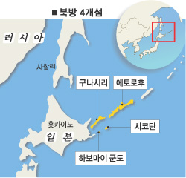
북변4도문제
「대일강화조약」제2장에「일본이 쿠릴열도를 포기한다」에서 쿠릴열도를 일본 영토에서 분리.
1952년 샌프란시스코조약 당시 일본영토에서 분리된 하보마이, 시코탄, 쿠나시리·에토로후에 대한 영유권 주장.
후루시초프가 총리대신이 되면서 소련과 일본간에 정식으로 영유권분쟁이 표면화 됨.
「냉정」을 보류하고 「평화공존」희망하여 일본과 외교관계 수립 요망.
1955년 일본의 하토야마내각과 일소평화조약 교섭 시작.
평화조약체결시 쿠나시리, 에토로후를 반환하겠다하였으나 일본의 4도반환을 요구하는 국내사정 때문에 이루어지지 못함.
1955년 하토야마총리는 모스크바를 방문해서 일소공동선언을 체결.
「일본이 주도하여 미국과 체결한 것이므로 일소공동선언의 약속을 취소한다」고 선언.

Slide 49
北方四岛问题
「对日停火条约」第2章「日本抛弃库页岛」库页岛从日本领土中分离.
1952年 旧金山条约对日本领土的分离，并对几个领土拥有权的主张.
苏联的赫尔格达普拉 代总理的同时苏联和日本的领土问题正是浮出水面.
「冷战」时的保留 「和平共处」希望和日本建立外交关系
1955年 日本的和平条约开始谈判.
和平条约决定以后虽然夺回了一些领土主权，但因为国内原因4岛却无法取回.
1955年赫尔格达普拉 总理在莫斯科访问时签订了苏日共同宣言
「日本的主导权由美国决定，日苏共同宣言被取消 」的宣言

Slide 50
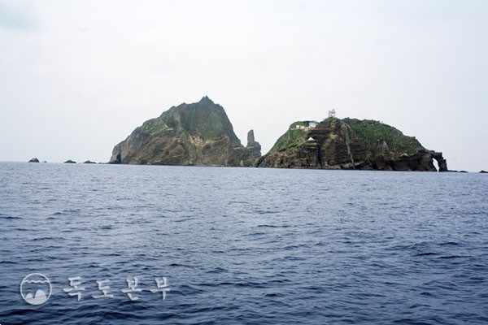
독도문제
1951년9월8일 샌프란시스코조약에서 일본영토에 편입을 시도.
뉴질랜드·오스트레일리아·영국등 다른 연합국의 항의로 실패.
이승만 대통령이 샌프란시스코조약의 발효를 앞두고 평화선을 선포하고 독도가 한국영토임을 대외에 선언.
1965년 평화선 철폐.
1999년 1월 독도가 중간수역 안에 포함되는 어업협정에 채택.
*어업협정이란?
대한민국과 사이에 맺어진 어업에 관한 조약.
1965년 한일기본조약의 부속 조약 가운데 하나로 체결되었으며, 1995년 일본의 일방적 파기 선언으로 무효화 되었다가 1998년 신규 협정을 다시 체결하였다. 공식명칭은 대한민국과 일본국 간의 어업에 관한 협정으로 1965년 의 협정을 1차 협정, 1998년의 협정을 2차 협정이라 하기도 하고, 1998년 협정을 이전의 것과 구분하기 위하여 신한일어업협정이라 부르기도 한다

Slide 51
独岛问题
1951年9月8日 旧金山条约中日本试图把独岛编入自己的领土.
荷兰·英国等其他的同盟国商议失败.
李胜万 总统就旧金山条约的生效的和平条约的宣布和独岛是韩国领土的宣言.
1965年和平条约的撤销.
1999年 1月 独岛包含在中间地带以内并通过了渔业协定.

Slide 52
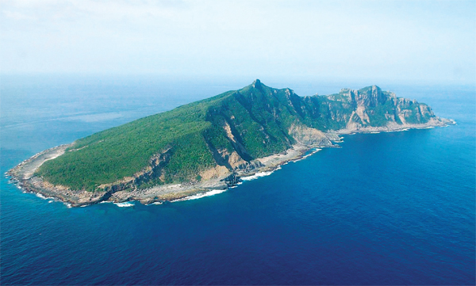
조어도문제
조어도는 일본·중국·대만 사이에 영유권분쟁이 일어난 지역.
1978년4월 수 많은 중국어선이 센카구열도 주변영해를 침범하는 사건 발생.
센카쿠열도문제를 다음 세대로 하는 보류형식을 제안.
1978년 8월 양국간에 평화조약
체결.

Slide 53
钓鱼岛问题
钓鱼岛 日本 ·中国之间所有权纠纷的地区.
1978年4月发生中国渔船在钓鱼岛海域停靠的事件.
钓鱼岛问题保留到下一代的提案
1978年 8月俩国间签订和平条约 .

Slide 54
유구문제
샌프란시스코조약문에서 잔존주권을 인정하는 신탁통치지역으로 결정.
1954년 오가사와라군도를 일본영토로 흡수.
미군과 전투 끝에 오키나와 점령당하여 그 후 미군정 치하에 들어가게 되어 일본에서는 오키나와 반환을 요구.
1969년 사토·닉슨수뇌회담에서 「핵제거·본토병합」조건으로 반환 합의.
1972년 5월 오키나와 일본에 반환.

Slide 55
琉球问题
在旧金山条约文中对琉球残存主权的认证并托管领土的决定.
1954年小笠原泻湖也加入到日本的领土中 .
美军在战争结束后占领了冲绳，之后成为美军的统辖区，日本也多次要求返还冲绳岛.
1969年在佐藤·尼克松会谈之中 「与本土一样撤除核武器 」条件基础上美国同意返还冲绳岛.
1972年 5月 冲绳岛回归到日本的领土中.

Slide 56
7. 영토해결방법의 일본적
특수성
「치시마열도」에 대한 일본의 인식
향후「치시마열도」의 영토화 전망

Slide 57
领土解决方法的日本的特殊性
关于千岛群岛日本的认识
往后千岛群岛的领土和希望

Slide 58
7. 영토해결방법의 일본적 특수성
일본영토의 근거는 샌프란시스코조약에 의거해서 결정된 것.
동아시아의 영토분쟁은 바로 이 정치적인 결정에 의해서 조약체결 참가국과 불참국가간의 견해차이에서 생겨난 것.
포스트냉전시대의 영토해결방법은 종전의 내셔널리즘적인 사고에서 탈피하여 리져널리즘에 입각해서 상호협조와 양보로 윈윈게임으로 해결되어야 할 것.
영토분쟁중<센카쿠제도 영유권확보, 타케시마 영유권주장, 북방영토 영유권주장>중에서 러일간의 북변4도문제.

Slide 59
领土的解决方法日本的特殊性
日本的领土的跟据是旧金山条约的依据来决定.
领土争端东亚只是作为一个受该条约各方的政治决定，条约的签订国和非签订国出现了不同的见解差异.
莫斯科冷战时代的解决办法是将领土从传统的思维的民族仇恨中解放出来，共同的合作和妥协将作为一个双赢的模式促进发展.
领土纠纷中主要是俄日之间的北方4岛问题

Slide 60
「치시마열도」에 대한 일본의 인식
1854년 이전 러일통상조약이 체결되기전까지는 일본과 러시아 사이에 국경은 존재하지 않음.
1854년부터 1945년 사이 북방4개섬은 법률상 일본영토.
1945년 8월부터 9월5일 사이에 스탈린 치하의 소련은 북방4개섬을 소련연방령으로 편입.
일본과 소련연방사이에 국경을 최종적으로 확정하는 평화조약이 체결되지 않음.

Slide 61
关于日本队千岛群岛的认识
1854年以前 俄日通商条约 签约前为止 日本和俄罗斯之间不存在国境问题.
1854年开始到 1945年 之间北方4岛变为日本领土.
1945年 8月开始 9月5日之间 斯大林统治的苏联时北方4岛被划入苏联的范围.
日本和苏联邦之间就国境最终也没有达成共识.

Slide 62
향후「치시마열도」의 영토화 전망
첫째, 북방영토를 일본에 유리하게 해결해야만 하는 과제로서 다음과 같은 이유를 들고 있다.
①오욕에 가득 찬 제 2차세계대전의 진정한 종지부를 찍고 전후를 완전히 마무리 짓는다.
②북방의 거대한 인접국 러시아와 우호관계를 구축함으로써 여러가지 이익을 얻을 수 있다.
③북으로부터의 군사적 위협을 느끼지 않고 편안하게 잠잘 수 있는 안전보장의 이익을 얻을 수 있다.
생략….

Slide 63
향후「치시마열도」의 영토화 전망
둘째, 일본은 러시아가 북방영토를 양보해야 할 이유를 다음과 같이 지적하고 있다.
①법과 정의외교가 단순히 구두선(口頭禪: 본 뜻을 터득하지 못하고 입으로만 하는 선)이 아닌, 신생러시아가 진정으로 실천하는 외교자세라는 것을 전 세계에 실증할 수 있다.
②소련이 샌프란시스코조약에 조인하지 않았기 때문에 국제법상 아직도 100% 주권을 획득했다고는 보기 어렵다. 남사할린 및 우룻프섬 이북의 18개 쿠릴섬에 대한 사실상의 점유상태가 일본 및 국제적으로 인정을 받아야 완전하고 또한 최종적인 주권 획득이 된다.
생략…

Slide 64
향후「치시마열도」의 영토화 전망
셋째, 일본은 북방영토문제가 미국을 비롯한 G7국가에 다음과 같은 장점을 설득하여 일본의 협조를 받아내야 한다고 지적한다.
①경제.기술대국인 일본이 러시아지원에 적극 나서 러시아의 혼란과 어려움을 완화시키는데 조금이라도 공헌하게 된다면 그렇지 않는 경우에 비해 G7의 부담이 그만큼 줄어든다.
②일본의 적극적인 러시아지원에 의해 전 세계의 염원인 핵무기 기술과 난민유출방지정책이 보다 쉬워진다.
③일본의 적극적인 지원을 얻어 러시아는 민주주의 및 시장경제로 어렵지 않게 이행 할 수 있게 되고 나아가서는 서방문병공대체에 참가하는 작업이 한 층 용이해진다

Slide 65
往后「千岛群岛」的领土和希望
首先，日本的北方领土的有利解决是非常重要的，下面陈诉一下原因.
①充满耻辱的第二次世界大战结束后在和平条约的签字完全是被迫签下的.
②和北方的邻国俄罗斯之间建立友好关系可以带来一系列的经济利益.
③停止在背面的军事危险行动，平安的建立一个具有安全保障的共同利益
其次，日本和俄罗斯对北方领土做出让步的原因如下面指出.
外国司法不只是口上说说而已，新生俄罗斯要向全世界证明真正实践的外交姿态.
因为苏联在旧金山条约上没有签字 所以拥有百分之百的主权很难得到国际法的保护，关于南千岛群岛以北的18个库页岛历史中被日本占有的史事得到国际的认可并获得了最终的主权.
最后，日本的北方领土问题在以美国为首的G7国家中，用优点劝导并提示将给以日本协助.
经济.技术的大国日本主动支援俄罗斯经济建设，对现有的混乱局势的缓和是具有贡献的意义，不那么做的话会成为G7国的很大负担.
日本能够主动支援俄罗斯是全世界的心愿，核武器技术技术世界各地的难民外流问题和预防政策会更容易的解决.
日本的巨大资金及技术帮助俄罗斯具而获得巨大潜力的消费市场让经济发展，这些进行一次访问会变得很容易

